Slide 1
Modelo de negocios de Quálitas
Enfocado al servicio
José Antonio Correa

Slide 2
“Excede las expectativas de tus clientes. Si lo haces, volverán una y otra vez. Dales lo que quieren y un poco más”
Sam Walton

Slide 3
Fundamentos del negocio
Excelencia en el servicio
Alta calidad en el servicio
Tecnología de punta
Red nacional con 409 oficinas
Administración con experiencia
Especialización
Modelo de negocios único
Compañía #1 en seguro automotriz en México con 29.9% de participación de mercado
“Enfoque al servicio y no al posicionamiento de la marca”
“Flexibilidad para ajuste a las necesidades de cada cliente”
Descentralización
Toma de decisiones independiente de acuerdo a las necesidades de cada oficina de servicio
Red de distribución al servicio del cliente
Control de costos
Estricta política de control de costos
Programa de indicadores de costos
“Alineación de intereses mediante compensación variable”
“Identificación de áreas de oportunidad en cada proceso”

Slide 4
Misión
Proteger el patrimonio y la integridad física de los propietarios de vehículos automotores asegurados, así como su responsabilidad ante terceros, por medio de un servicio de calidad, que cumpla con el contrato de seguro pactado y que satisfaga plenamente las expectativas de nuestros clientes
servicio de calidad,

Slide 5
¿Qué es servicio?
Es hacer algo útil y bueno por alguien más

Slide 6
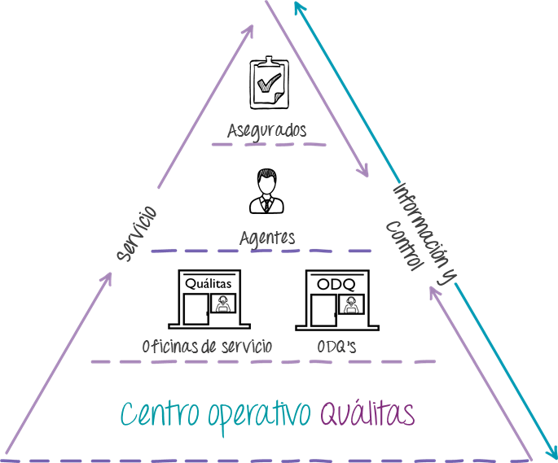
Modelo de negocios único
Agentes
No son exclusivos
Protegen los intereses de los asegurados
Oficinas de servicio
Los dueños son emprendedores locales especialización en seguros
Toma de decisiones independientes
Compensación basada en ventas y siniestralidad
Centro Operativo Quálitas
Centro de contacto Soporte en TI Tarifas de productos Nuevos canales: teléfono e internet Infraestructura de siniestros

Slide 7
¿Cómo ofrecemos el servicio?
Cumpliendo acuerdos
Cercanía con tu cliente
Compromiso de resolver
Sentido de urgencia
Actuando con rapidez

Slide 8
¿Quién es tu jefe?
Solo hay un único jefe:
¡el cliente!
-Sam Walton

Slide 9
Gracias por siempre ofrecer el mejor servicio

